Slide 1

CONFIGURATION MANAGEMENT/PROVISIONING
DIEGO DORADO GALÁN

Slide 2
INDICE
1
4
Qué es ansible
Ventajas respecto a Puppet
2
Requisitos
3
6
Versiones
Monitorización, eventos y notificaciones
7
Métodos de instalación
CÓMO FUNCIONA Y ELEMENTOS
Linux, MacOS, Windows, otros
5
8
Parámetros de entrada
DEMOSTRACIÓN
COMPATIBILIDADES Y BIBLIOTECAS DE TERCEROS
Y COMANDOS AD-HOC
CASOS DE USO Y EXTRAS
9
Referencias
COSTES Y CARACTERÍSTICAS
INTEGRADAS Y EXTENSIONES
TUTORIALES Y PÁGINAS DE INTERÉS

Slide 3
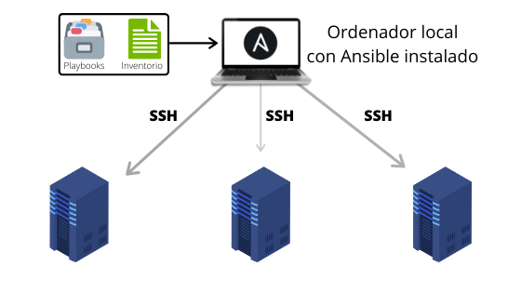
1 QUÉ ES ANSIBLE
Software de automatización del aprovisionamiento de software, gestión de configuración y despliegue de aplicaciones
Herramienta de orquestación más utilizada hoy en día
Definición

Slide 4
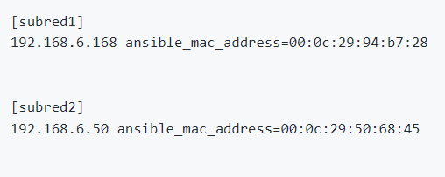
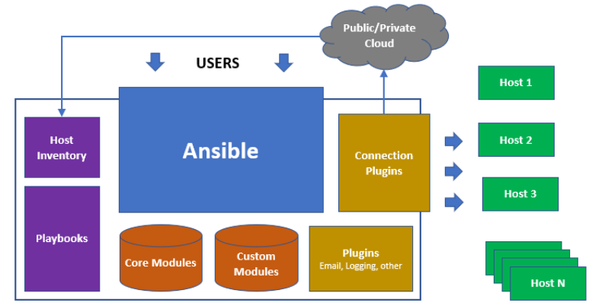

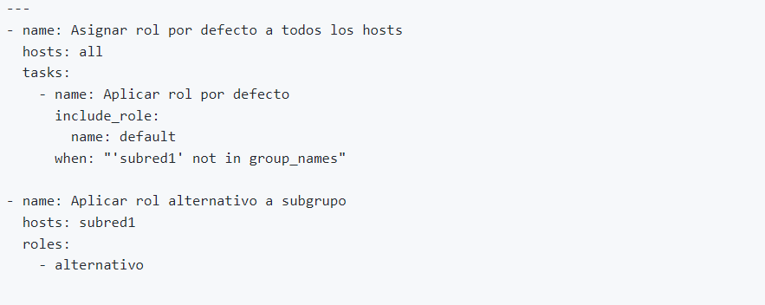
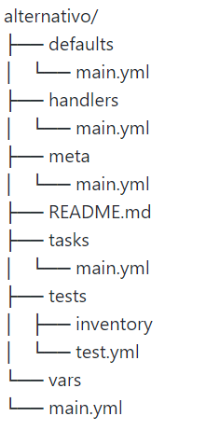
1 QUÉ ES ANSIBLE
Inventario
Playbook
Elementos
ESQUEMA BÁSICO
Listado de hosts enlazados con el nodo de control
Roles
Listado de hosts enlazados con el nodo de control
ansible-galaxy init <role>

Slide 5








2 REQUISITOS
Compatibilidades y bibliotecas de terceros

Slide 6



3 VERSIONES
Ansible Engine: Gratuito y open-source. Usado en la demo. Ansible Tower: o Red Hat Ansible Tower, interfaz web que ayuda a la gestión de automatización con el uso de interfaz web. Precio dependiente del número de nodos gestionados y soporte (suscripción anual). Ansible Galaxy: extensión de Ansible que ofrece un repositorio público de funciones y módulos Ansible, subidos generalmente por la comunidad.
Costes y características

Slide 7

4 Ventajas respecto a Puppet
- Agentless - Flexibilidad - Uso generalizado → mayor comunidad -Escalabilidad

Slide 8
5 Parámetros de entrada
PARÁMETRO | VALOR POR DEFECTO | SIGNIFICADO | OBSERVACIONES
Clave SSH (id_rsa.pub) | none | Especificar la clave SSH para acceder a servidor remoto | Intentará usar la clave por defecto almacenada en ~/.ssh/id_rsa. Se especifica mediante el parámetro --key-file
Playbook | - | Archivo con las tareas que queremos ejecutar en el host remoto | ansible-playbook <playbook>
Módulos | - | Ejecutar un módulo de los muchos que tiene Ansible, como ping o user | “-m” o “--module”
Inventario | Ansible/inventory | Determinar la ruta al archivo de inventario para los hosts | “-i” o “--inventory”
Clave root | False | Si se necesitan permisos de root Ansible nos pedirá introducir la clave del host remoto. | Normalmente utilizo -KK para introducir la contraseña por terminal, pero se puede introducir como parámetro mediante ‘-k’ o ‘-K’.
Variables adicionales | - | Variables adicionales | ‘--extra-vars’ o ‘-e’
Convertirse en root | False | Para realizar algunas operaciones (como actualizar o crear usuarios) debemos estar identificados como root. | ‘-b’ o ‘--become’
Estos parámetros se utilizan generalmente en los comandos ad-hoc o dentro de los playbook. Como comando ad-hoc únicamente añado -KK para acceder con permisos de root. La clave SSH y el inventario lo he añadido al archivo “ansible.cfg” para evitar introducirlo constantemente.

Slide 9
6 Monitorización, eventos y notificaciones
MONITORIZACIÓN - Logs de los playbooks ejecutados. - Ansible Stats - Ansible Tower - Opción de utilizar herramientas externas
NOTIFICACIONES - Integradas en Ansible Tower, pudiendo enviar correos
-Distintos módulos lo aportan pero de forma muy concreta
EVENTOS - Casi todas las utilidades de generación de eventos se incorporan con módulos
- Ansible-rulebook, software de automatización de eventos basado en Ansible

Slide 10






7 Métodos de instalación
apt
Linux, MacOS, Windows y otros
Cygwin
Subsistema de Ubuntu para Windows
pip
brew

Slide 11
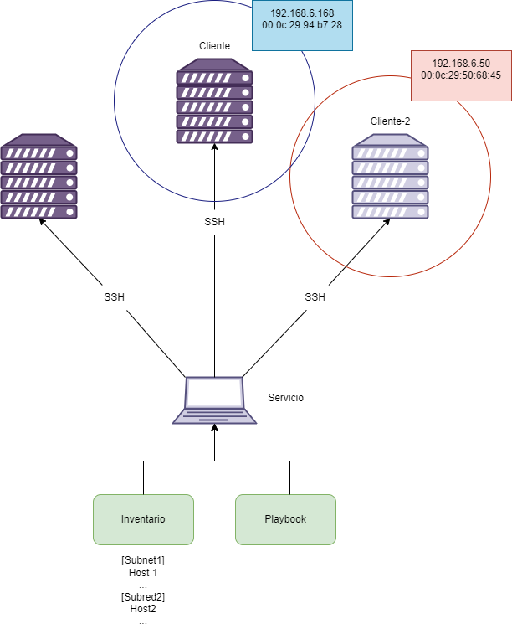
8 DEMO
- Preparación de la conexión SSH - Cómo construir dos perfiles: uno por defecto y otro alternativo - Construir nodo con perfil por defecto -Cómo establecer qué perfil debe aplicarse a un nodo - Construir nodo con perfil alternativo según MAC/IP - Extras
Casos de uso y extra

Slide 12
9 REFERENCIAS
Primeros pasos con Ansible Roles de Ansible Getting started with Ansible (muy útil) Módulo usuario. Crear, eliminar y administrar agentes. Github con toda la documentación subida: https://github.com/23kdt/GAR_Ansible.git

